Slide 1

L’IA pour la génération des scripts STB-Tester à partir des scénarios des tests
Préparé par : Yassin Ismail LEHIOUI
Encadré par: Ezzine MISSAOUI

Slide 2
Constat:
Problématique : La génération manuelle des scripts de test STB Tester est longue, complexe et sujette à erreurs.
Solution proposée : Développer un modèle IA pour automatiser la génération des scripts STB Tester.
Objectif : Optimiser le processus de test, réduire les erreurs humaines et améliorer l'efficacité grâce à l'automatisation.

Slide 3
Sommaire
Modèle abstrait
Solution proposée
Architecture du RAG
Preparation des données
18
31 003 367

Slide 4
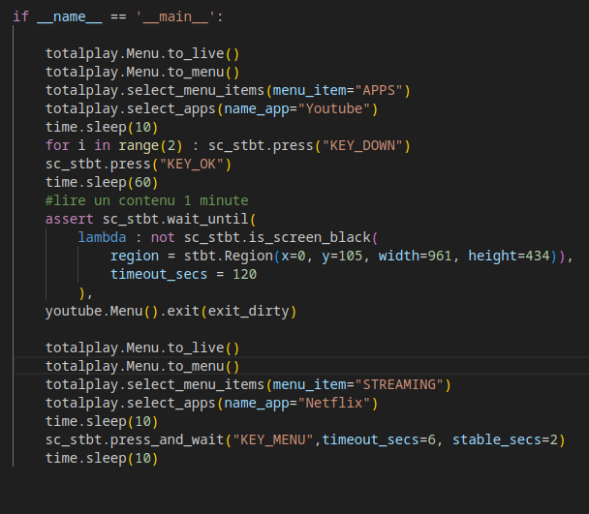
Modèle abstrait proposé
Scénario de test : YouTube et Netflix sur Totalplay
Objectif : Vérifier que YouTube et Netflix s'ouvrent correctement et permettent la lecture de contenu. Préconditions : Le système Totalplay est allumé et sur Live TV.
Étapes clés
Ouvrir le menu principal → Le menu s’affiche.
Aller dans "APPS" et sélectionner YouTube → YouTube démarre.
Naviguer vers une vidéo et la lire → La vidéo joue sans écran noir.
Sortir de YouTube → Retour au menu principal.
Aller dans "STREAMING" et sélectionner Netflix → Netflix démarre.
Ouvrir le menu Netflix → Le menu s’affiche correctement.
Modèle IA de génératio des scripts STB-Tester
Développer un modèle IA capable d’analyser une description textuelle d’un scénario de test et de générer automatiquement un script Python en STB-Tester .

Slide 5
L’IA pour l'automatisation des tests et la génération des scripts STB-Tester
Solution proposée

Slide 6



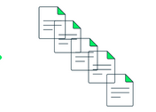


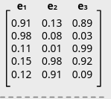





Préparation des données
Preprocessing
Embedding
Stockage la base
De données vectorielle
Exaction des données
Chunking
Exécution du modèle
Recherche sémantique
Envoie de prompt renforcé
6
Données proches sémentiquement au prompt
5
8
Reponse du modele
7
9
Affichage du script généré
LLM: copilot
Preprocessing
(meme étapes de préparation des données)
Fournir le scenario
3
2
Echange et renvoie du prompt
1
FastAPI App
4
Embedding
⁸

Slide 7
L’IA pour l'automatisation des tests et la génération des scripts STB-Tester
Data cleaning

Slide 8
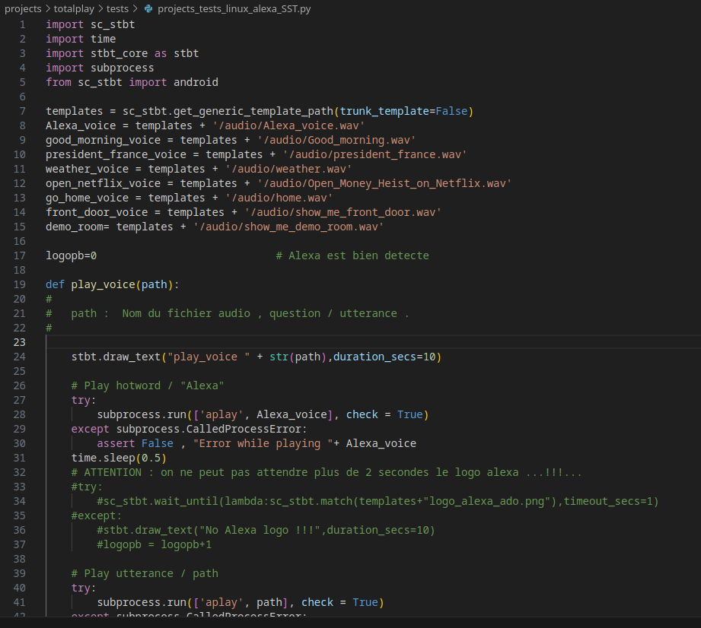
Le code STB Tester est-il un chaos numérique ou une passerelle fiable pour notre IA ?
Exemple:
le code en question présente une non-conformité structurelle majeure.
il devrait être intégré dans les toolboxes afin d’être appelé de manière centralisée et réutilisable par les différents tests.
Cependant, il est actuellement directement écrit dans les fichiers de test eux-mêmes, ce qui contredit l’architecture attendue du framework STB Tester.
Incompatibilité avec la structure STB Tester : Le framework est conçu pour appeler des composants modulaires (via toolboxes), non pour exécuter du code embarqué dans les tests.
Manque de réutilisabilité : Le code dupliqué dans les tests devient difficile à maintenir ou à modifier globalement.
Violation des bonnes pratiques de séparation des responsabilités : Le rôle d’un fichier de test est de tester, non de contenir la logique métier.

Slide 9
L’IA pour l'automatisation des tests et la génération des scripts STB-Tester
Sous-Problématique

Slide 10
Objectif :
Structurer notre Dataset pour qu’elle soit optimisé pour une intégration avec notre système RAG, destiné à générer du code STB Tester et de .
Processus :
Standardisation et nettoyage du code pour optimiser son interprétation par l'IA.
Structuration et normalisation automatique des scénarios à l’aide d’un LLM local (DeepSeek-coder:6.7b) pour générer des cas de test adaptés à STB Tester.
Génération d’une sortie structurée avec Pydantic, facilitant l’intégration dans un pipeline RAG (Retrieval-Augmented Generation) pour améliorer la recherche contextuelle et la réutilisabilité des cas de test dans un système RAG.
Bénéfices :
Gain de temps et réduction des erreurs grâce à l'automatisation.
Cohérence des scénarios : grâce à Pydantic, les données sont normalisées et validées automatiquement..

Slide 11


Comment surmonter la complexité du nettoyage et de la préparation des données pour garantir leur compatibilité avec l'IA et le framework STB Tester ?​
Comment preparer mon data
Solution Proposée:
Préparer les scripts pour le LLM
Passer les scripts dans le LLM
Générer les scénarios
Les scripts
Scénarios de tests pour chaque scriprt
prompt
LLM: Qwen3:8b
Scénarios de tests pour chaque scriprt
Les scénarios et les scripts
dataset final

Slide 14


Comment structurer mes données
les scénarios avec ses scripts
creation d’un schéma pour la validation & structuration (avec Pydantic)
prompt renforcé
Qwen3:8b
données structurés selon le schéma du pydantic

Slide 18
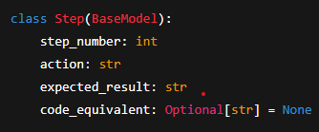
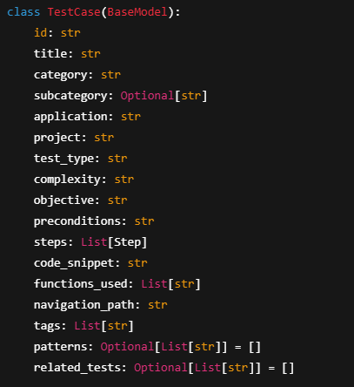
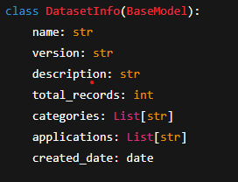
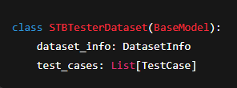
Les étapes du chaque scénario
dataset final
Metadaonnées sur la dataset
scénario de test complet

Slide 19
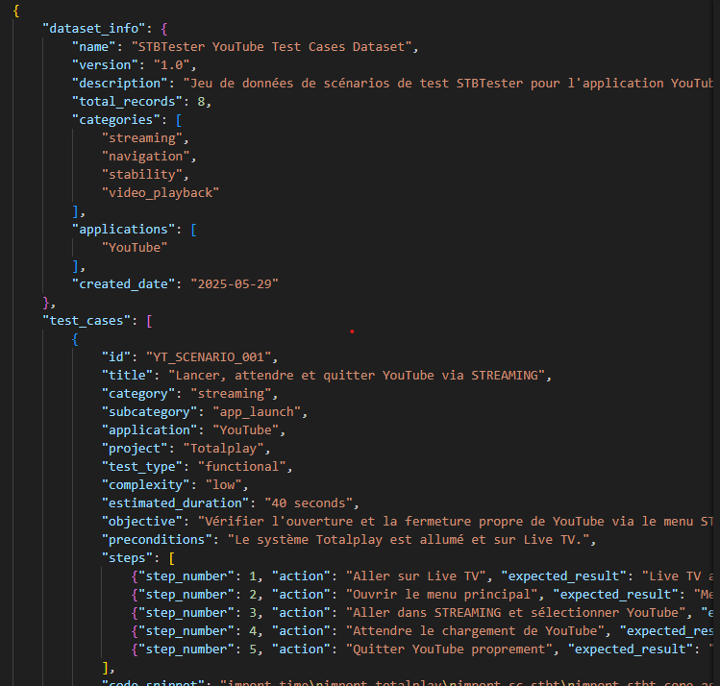
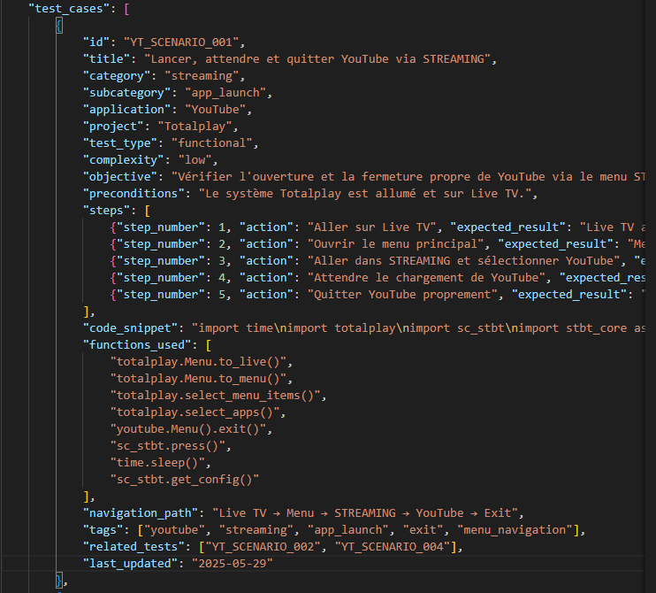
Exemple du data réel

Slide 20
Exemple
1-Aller sur Live TV
2-Aller au Netflix depuis STREAMING, attendre 2s
3-Quitter Netflix proprement
4-Lancer YouTube depuis STREAMING, attendre 7s
5-Quitter YouTube proprement
6-Lancer Amazon depuis STREAMING, attendre 20s
7-Quitter Amazon proprement
8-Zapper sur 5 chaînes différentes (avec détection d’info banner)
9-Répéter la séquence 10 fois

Slide 21
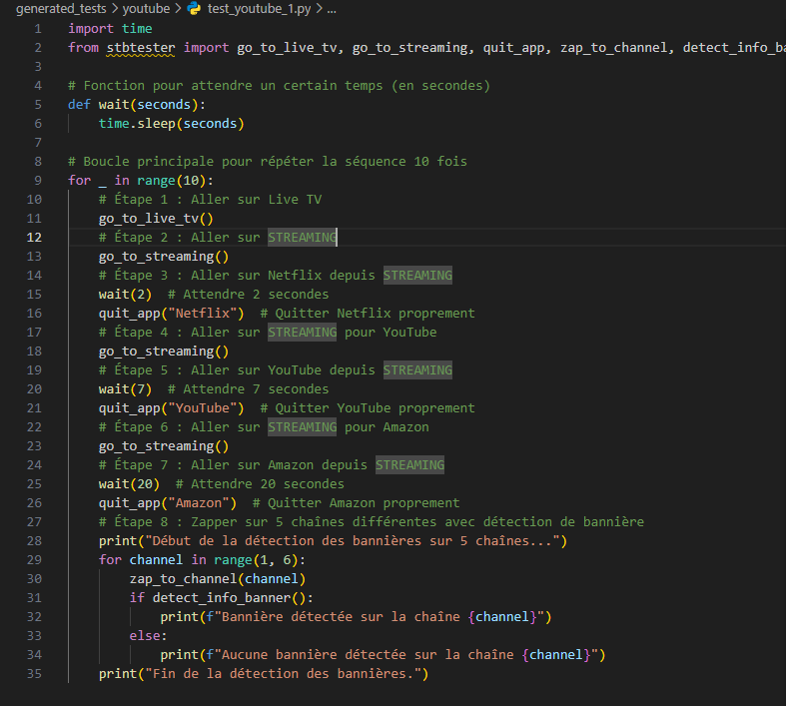
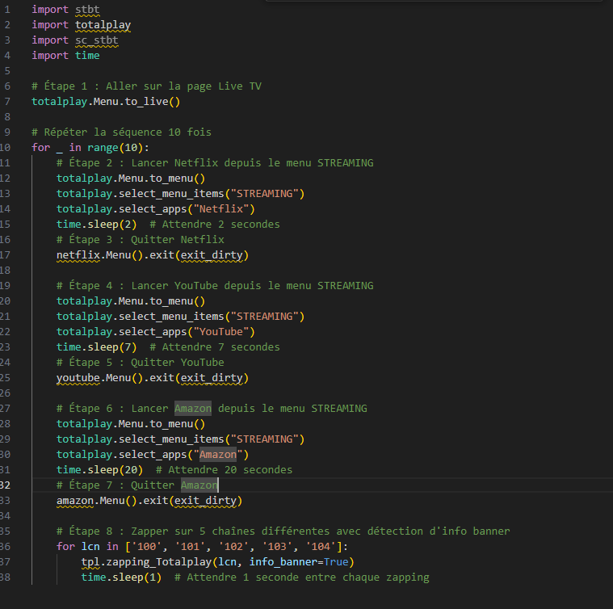
Exemple
Sans RAG
Avec RAG

Slide 22
Les context ajoutés au database de RAG
Dans totalplay :
Youtube
Netflix
Amazon
Zapping

Slide 23
L’IA pour l'automatisation des tests et la génération des scripts STB-Tester
Next step

Slide 24
L’ajout des autre context dans mon dataset
Les autres application (ex : Paramount)
Les autres projets (exp : Orange …)
Bluetooth ...

Slide 25
Merci Pour votre Attention

